Slide 1
RabbitMQ
최흥배
twitte: @jacking75

Slide 2
RabbitMQ ?
http://www.rabbitmq.com/
AMQPによるメッセージング
http://labs.gree.jp/blog/2010/06/262/
http://perezvon.hatenablog.com/entry/20090105/1231183771
http://blog.secmem.org/126
http://sssslide.com/www.slideshare.net/cooldaemon/rabbitmq-3275296
はじめての RabbitMQ
http://ameblo.jp/principia-ca/entry-11233853011.html
EC2 インスタンス上に RabbitMQ クラスタを構成する
http://inokara.hateblo.jp/entry/2014/02/23/025712
RabbitMQ 事始め - 基礎編
http://d.hatena.ne.jp/go_nash/touch/20121111/1352640802#1352640802
RabbitMQ Exchangeについて - 発展編
http://d.hatena.ne.jp/go_nash/touch/20121117/1353141183

Slide 3
설치: Windows
http://www.rabbitmq.com/install-windows.html
얼랭을 설치 후, RabbitMQ 설치 파일을 실행한다. 설치가 끝나면 서비스에서 자동으로 실행된다.

Slide 4
설정
http://www.rabbitmq.com/configure.html
설정 파일 혹은 시스템 변수를 사용한다

Slide 5
계정
http://www.rabbitmq.com/access-control.html
기본으로 'guest' 계정을 사용할 수 있다(암호도 guest) guest는 localhost 접속에서만 사용 할 수 있다
설정 파일에 계정을 등록
커맨드라인으로 계정 등록 rabbitmqctl add_user "계정" "패스워드"
퍼미션(권한) 부여(커맨드라인으로) rabbitmqctl set_permissions -p / testuser ".*" ".*" ".*" 퍼미션은 정규표현으로 지정. 퍼미션 대상은 Configure, Write, Read.
관리자 권한 주기 rabbitmqctl set_user_tags tonyg administrator
퍼미션 확인 rabbitmqctl list_permissions
웹기반 관리 툴에서 관리할 수 있다.

Slide 6
가상호스트
http://www.rabbitmq.com/access-control.html
계정만으로 접속 불가. 가상호스트와 연결지어줘야 한다. 기본으로는 '/' 라는 가상호스트만 있다.
가상호스트와 계정 연결하기. 예) scott는 / 가상호스트에 연결하기 rabbitmqctl map_user_vhost scott /
특정 유저가 연결된 모든 가상호스트 보기 예) rabbitmqctl list_user_vhosts scott
특정 가상호스트와 연결된 모든 유저 보기 예) rabbitmqctl list_vhost_users /

Slide 7
플러그인
http://www.rabbitmq.com/man/rabbitmq-plugins.1.man.html
얼랭을 설치 후, RabbitMQ 설치 파일을 실행한다. 설치가 끝나면 서비스에서 자동으로 실행된다.

Slide 8
Web 기반으로 관리/감시 플러그인
플러그인을 사용한다. rabbitmq-plugins enable rabbitmq_management Rabbitmq를 재 시작해야 적용된다.
http://localhost:15672/ 접속하면 르고으니 화면이 나온다 기본으로는 guest/guest 로 접속할 수 있다.

Slide 9
서버 상태 확인
http://perezvon.hatenablog.com/entry/20090106/1231223639
ㅌㅌㅌ

Slide 10

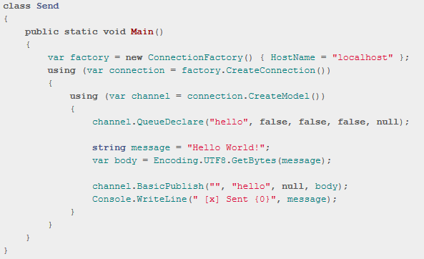
Tutorial - 1(.NET)
지정한 Queue에서 Message를 송수신하는 아주 간단한 프로그램.
연결주소
"hello"라는 큐 선언
http://www.rabbitmq.com/tutorials/tutorial-one-dotnet.html

Slide 11
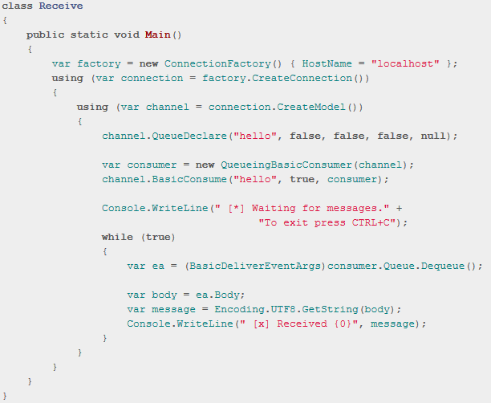
서버에서 새로운 메시지를 받을 때가지 blocks 된다.

Slide 12
API: QueueDeclareOk
QueueDeclare(string queue, bool durable, bool exclusive, bool autoDelete, IDictionary<string,object> arguments)
Return type | QueueDeclareOk
Parameters
Name | Type
queue | string
durable | bool
exclusive | bool
autoDelete | bool
arguments | IDictionary<string,object>
* Queue를 만드는 것을 declare라고 하며, 애플리케이션 코드에서도 쉽게 만들 수 있다. 만약 해당 큐가 이미 존재하고 있다면, 다시 queue를 만들지 않고, queue가 없을 경우에만 만든다. durable 속성 : 메세지를 디스크에 저장. memory에 저장하는 것은 transient라고 한다.
 auto-delete : 모든 consumer가 unsubscribe하면, 해당 queue는 자동으로 없어진다.
출처: http://bcho.tistory.com/786
exclusive 옵션을 true로 하면 다른 Client는 이용할 수 없는 Queue를 만든다. 또 exclusive 옵션을 사용한 Queue는 Client가 Rabbit MQ에서 끊어진 시점에서 자동으로 삭제된다.

Slide 13
API: BasicPublish
Return type | void
Parameters
Name | Type
exchange | string
routingKey | string
basicProperties | IBasicProperties
body | byte[]
BasicPublic:
immediate를 지원하지 않는다. 배송지의 Consumer가 존재하지 않는 경우 Queue에 저장하지 않는다. exchange가 ""(널 문자)이면 direct 방식.

Slide 14
API: QueueingBasicConsumer
Summary
: Simple IBasicConsumer implementation that uses a SharedQueue to buffer incoming deliveries.
Remarks
: Received messages are placed in the SharedQueue as instances of BasicDeliverEventArgs.
Note that messages taken from the SharedQueue may need acknowledging with IModel.BasicAck.
When the consumer is closed, through BasicCancel or through the shutdown of the underlying IModel or IConnection, the SharedQueue's Close() method is called, which causes any Enqueue() operations, and Dequeue() operations when the queue is empty, to throw EndOfStreamException (see the comment for SharedQueue.Close()).
Basic.Ack나 Basic.Recover를 채용하지 않는다.
다른 Consume를 거부한다(동일 채널의 Consume 포함).
Queue가 기존에 Consume가 된 경우는 실패. Basic.Cancel과 동시에 삭제. Basic.Get.은 영향을 받지 않는다.
비동기로 동작한다.

Slide 15
API: BasicConsume
eturn type | string
Parameters
Name | Type
queue | string
noAck | bool
consumer | IBasicConsumer
The consumer is started with noAck=false (i.e. BasicAck is required), an empty consumer tag (i.e. the server creates and returns a fresh consumer tag), noLocal=false and exclusive=false.
noAck
ACK가 돌아오지 않는 Message는 Worker와 컨텍션이 끊어진 시점에서 재할당 된다. 그래서 ACK가 돌아오지 않는 Message는 삭제할 수 없어서 Work Queue 사용 메모리가 비대해진다. 메시지는 배송과 동시에 삭제한다.

Slide 16
http://killins.egloos.com/category/AMQP
MultiThread로 RabbitMQ에서 메세지를 읽어서 MongoDB에 쓰는 예제 (Python)
http://bcho.tistory.com/843
RabbitMQ Tutorial - "Hello World" を翻訳してみた
http://ameblo.jp/nagapad/entry-11169045014.html
RabbitMQ Tutorial - "Work Queues" を翻訳してみた
http://ameblo.jp/nagapad/entry-11170985511.html

Slide 17
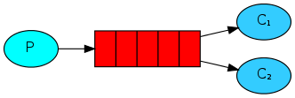
Tutorial - 2(.NET)
RabbitMQ의 Roundobin Dispatching・Message Acknowledgment・Message durability・Fair Dispatching 기능을 설명.
Producer로 동작하는 NewTask와 Consumer로 동작하는 Worker 2가지.
NewTask는 Task를 생성하고 Message에 캡슐화하여 Work Queue(실제로는 앞의 Queue와 다르지 않지만 다른 것과 구별하기 위해서 Work Queue라고 기술한다) 에 보낸다.
Work Queue는 수신한 Message를 바로 Worker에 할당하고, 할당된 Message에 대해서 Woker가 하는 처리의 완료를 기다리지 않는다.
다수의 Worker는 할당된 Message를 뒤에서 처리하도록 스케쥴링(내부 Queue에 저장) 를 하지 않고 Message를 언 캡슐화 하여 Task를 처리한다.
http://www.rabbitmq.com/tutorials/tutorial-two-dotnet.html

Slide 18
Roundrobin Dispatching
Work Queue를 사용하는 이점 중 하나는 Worker를 쉽게 병렬화 할 수 있다.
두 개의 Worker를 동시에 구동하고 어떻게 Work Queue에서 Message를 수신할지 확인한다.
두 개의 Worker를 기동한 상태에서 NewTask으로 처리 시간이 다른 여러 Task를 Message에서 캡슐화하고 Work Queue에 보낸다.
기본 설정으로 RabbitMQ는 다음 Cosumer에 순서대로 Message을 보낸다. 어떤 Message라도 관계 없이 전체의 평균은 각 Consumer는 같은 수의 Message를 가져온다. 이 Message 분산 방식을 라운드 로빈이라고 부른다.
Worker를 3개 이상 동시에 구동하는 경우도 시도해 보자. 만약에 한쪽 Woker에 처리 시간이 큰 Message만 할당된 경우에 관해서는 후술하는 Fair Dispatching에서 소개하고 있다.

Slide 19
Message Acknowledgment
Task에 처리에 몇초를 필요로 하는 경우가 있다. 다수의 Worker중 1대가 Task를 실행 중에 죽었을 경우 어떠한 행동을 할까?
현재의 Worker샘플 코드에서는 Worker에 Message를 할당과 동시에 Work Queue(구체적으로는 메모리)에서 Message를 삭제한다. 그래서 만약 Worker를 강적적으로 종료했을 경우 처리를 수행하던 Message를 잃는다. 또 Worker의 내부 Queue에 저장되어 있었던 "아직 처리되지 않은 Message"도 모두 잃는다.
그러나 어떤 Message도 잃지 않고 싶은 경우가 있다. 만약 Worker가 Message을 처리하는 중에 종료했을 경우 다른 Worker에 Message을 배정하기 바란다.
Message를 잃지 않는 구조로서 RabbitMQ는 Message Acknowledgment(ACK)에 대응하고 있다. Consumer는 RabbitMQ에서 Message를 수신한 타이밍이나, Message에 대한 처리가 완료된 타이밍에서 ACK를 반송한다. RabbitMQ는 Consumer에서 ACK를 받으면 Queue에서 Message를 삭제한다.
ACK가 전달되지 않고 Consumer가 종료했을 경우는 RabbitMQ는 완전히 처리되지 않은 Message을 다른 Consumer에 할당한다. 만약 Consumer가 크래시(또는 의도적으로 강제 종료) 해도 Message를 잃지 않는 것을 확인할 수 있다.
RabbitMQ에서는 ACK의 타임 아웃은 없다. Consumer와의 연결이 끊어졌을 때만 다른 Consumer에 Message 할당을 실시한다. 처리 시간이 아주 긴 Message라도(ACK가 도착할 때까지 특별한 처리는 하지 않으므로)문제 없다.

Slide 20
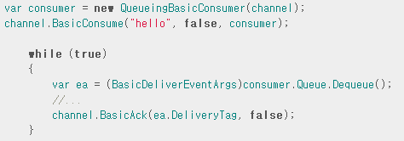
앞 및 현재의 샘플 코드에서는 Channel.BasicConsume(queue, autoAck, callback)에서 명시적으로 autoAck플래그를 true로 하고 있었다. 그래서 Worker는 Message를 Work Queue에서 할당된 시점에서 ACK을 자동적으로 반송하였다. 이 autoAck 플래그를 false로 할 경우에는(대부분의 경우는 Task의 처리가 끝난 시점에서) ACK를 수동으로 돌려보내야 한다.
이렇게 하면 만약 Message를 처리하고 있는 Worker를 CTRL+C로 강제 종료한다고 해도 어떤 Message를 잃지 않는다.
그리고 바로 ACK가 돌아오지 않은 Message를 다른 Worker에 할당한다.
Channel.BasicAck()을 잊는 것은 흔한 실수지만 중대한 영향을 미친다. 아까도 했지만 ACK가 되돌아오고 있지 않는 Message는 Worker와 연결이 끊어진 시점에서 다시 할당된다. 그래서 ACK가 돌아오지 않은 Message는 삭제되지 않아서 Work Queue의 사용 메모리가 비대화한다.
이 실수를 알기 위해서는 RabbitMQ의 "rabbitmqctl"명령에서 "message_unacknowledged"필드를 확인해라.

Slide 21
Message durability
복수의 Worker에서 라운드 로빈을 사용하는 경우에 한 Worker가 갑자기 종료하더라도 다른 Worker에서 Message를 처리하는 방법을 소개했습니다.
그러나 지금의 상태라면 RabbitMQ 자체가 크래시 되는 경우는 RabbitMQ에서 선언된 Queue 및 Queue에 저장되어 있는 Message가 없어진다. 방금 전과 마찬가지로 Queue및 Message도 잃고 싶지 않은 경우도 있을 것이다.
물론 RabbitMQ에서는 Queue및 Message에 영속제를 가질 수 있다.
그러기 위해서는 다음처럼 영속성 플래그를 Queue 선언 시 유효하게 할 필요가 있다.
이 명령 자체는 옳지만 이번 NewTask에서는 동작하지 않는다. 왜냐하면 이미 영속성을 갖지 않는 "hello"라는 이름을 가진 Queue를 선언하고 있기 때문이다.
RabbitMQ에서는 존재하는 Queue에 대해 다른 파라미터로 재정의하는 것은 인정하지 않고, 만약 다시 정의한 경우는 에러를 반환한다.
회피책으로서 다음과 같이 다른 이름(이번 경우는 task_queue)Queue를 정의한다.

Slide 22

이 Channel.QueueDeclare()의 수정은 NewTask와 Worker의 양쪽 모두에 적용할 필요가 있다.
여기에서 중요한 점은 만약 RabbitMQ를 재시작해도 "task_queue"라는 이름을 가진 Queue가 상실되지 않음을 보증하는 것이다.
다음에 RabbitMQ가 Message를 잃지 않는 방법을 소개한다. Message에 영속성을 가지려면 BasicProperties를 구현한 IBasicProperties.SetPersistent을 다음과 같이 설정한다.
Message에 영속성을 부여한 경우라도 Message를 잃지 않는 것을 반드시 보증하는 것은 아니다.
영속성을 지속함과 Message을 보존하도록 하지만 Message를 받은 때에 저장 되지 않는 약간의 시간이 있다. 또한 RabbitMQ는 각각의 Message에 대해 fsync(2)을 실시하지 않는다.
즉, Message는 보통 디스크에 저장되지만 메모리 캐시에 저장될수도 있다.
Message의 영속성 보장은 확실하진 않지만 사용법에 따르면 충분한 경우도 있다. 만약 확실한 영속성을 요구하는 것이라면 Message의 송신을 트랜잭션 처리에서 랩 하여라.

Slide 23
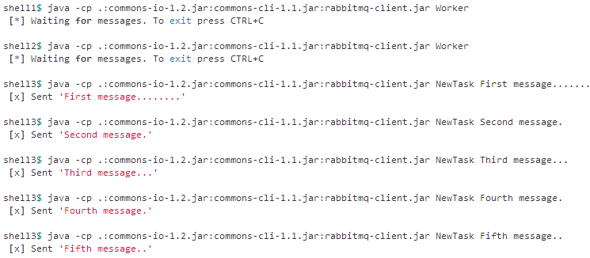
Fair Dispatch
라운드 로빈이라고 하지만 만약 한쪽 Woker에 처리 시간이 긴 Message만이 할당된 경우는 어떠한 행동을 할까? 우선은 실제로 시험해 보자.
두 개의 Worker를 동시에 구동하고 어떻게 Work Queue에서 Message를 수신하는지 확인한다.
두 개의 Worker를 기동한 상태에서 NewTask에서 기수 몇 차례의 경우에 처리 시간이 긴 Message를 Work Queue에 보낸다.

Slide 24
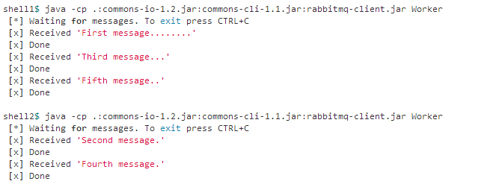
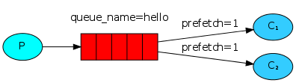
각각의 Worker는 다음과 같이 Message를 수신하고 있습니다.
해결하려면 Channel.BasicQos(prefetchCount)를 설정 한다. 이로써 RabbitMQ는 prefetchCount를 넘는 Message를 Consumer에 전달할 수 없게 된다. prefetchCount에 1을 설정한 경우는 Consumer가 뭔가 처리를 하고 있는 동안에는 새로운 Message의 할당을 하지 않는다. 대신 아무것도 처리를 하지 않고 있는 다음 Consumer에 Message를 할당한다.

Slide 25
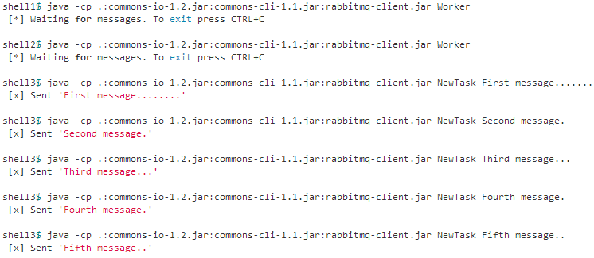
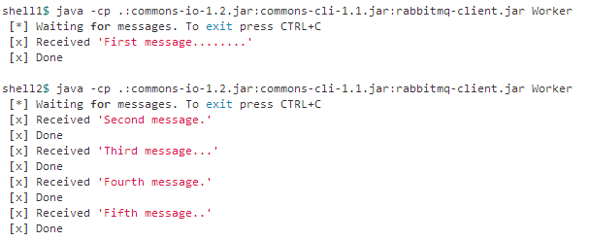
앞과 같은 상태를 재현해 보자다. 두 개의 Worker를 동시에 구동한다, 어떻게 Work Queue에서 Message를 수신하는지 확인한다.
두 개의 Worker를 기동한 상태에서 NewTask에서 기수 몇 차례의 경우에 처리 시간이 긴 Message를 Work Queue에 보낸다.
First Task를 할당 받은 Worker는 8초간 처리한다. 처리하는 동안 새로운 Message를 할당 받지 않기 때문에 다른 한쪽의 Worker에서 Message를 배정 받고 있음을 확인할 수 있다.

Slide 26
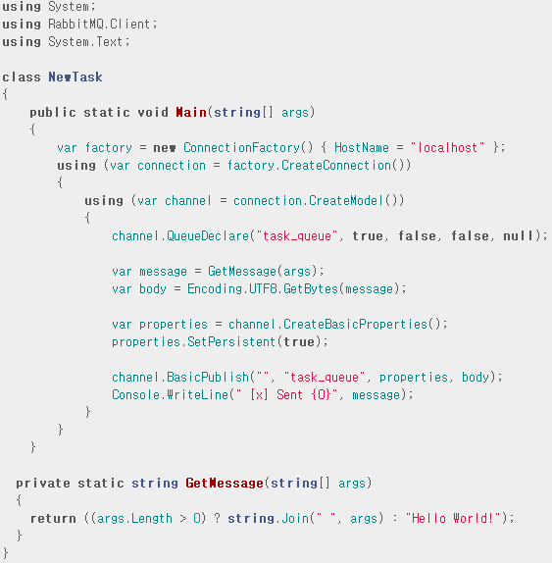

Slide 27
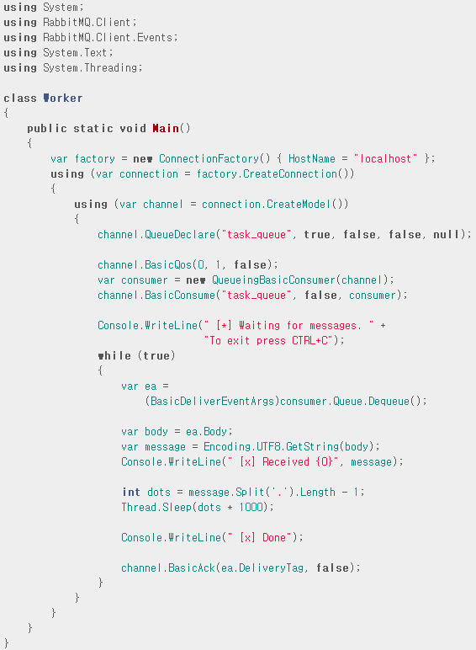

Slide 28
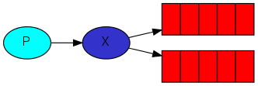
Tutorial - 3(.NET)
Publish/Subscribe
X(FanOut)에 의해 여러 큐에 동일한 메시지를 보낸다. 따라서 C1, C2가 동일한 메시지를 받지만 하는 일은 서로 다른다. 이는 데몬©의 개수가 증가함에 따라서 병렬 처리가 되어 처리 속도가 향상 될 수 있다.
http://www.rabbitmq.com/tutorials/tutorial-three-dotnet.html

Slide 29
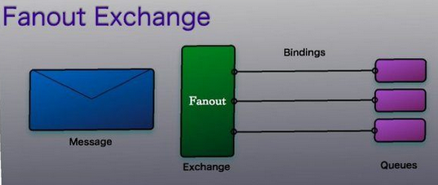
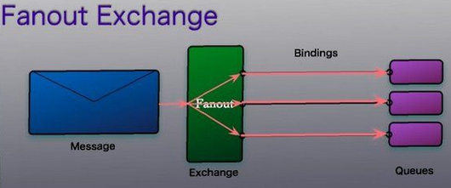

Slide 30

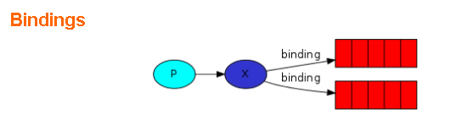
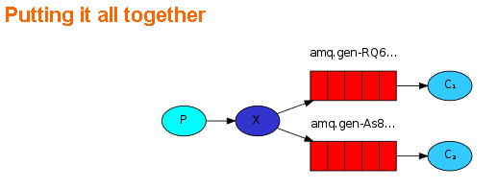

Slide 31
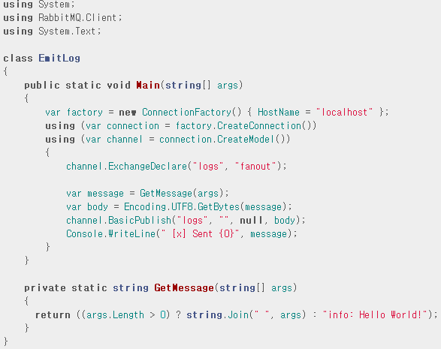

Slide 32
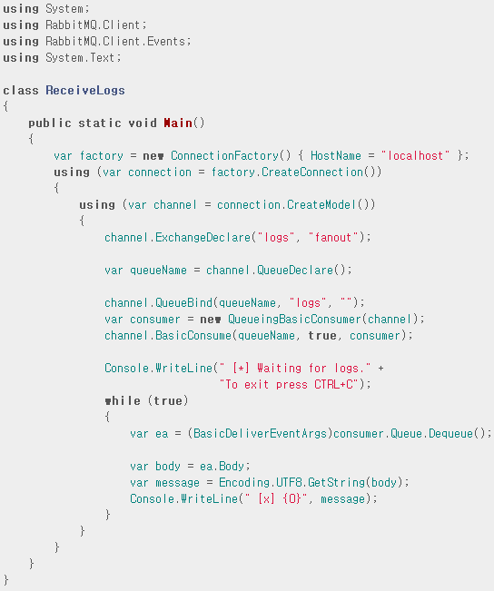

Slide 33



Slide 34
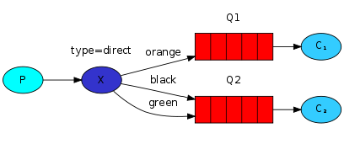
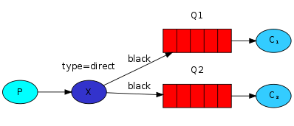
Tutorial - 4(.NET)
Routing
C가 X(direct)와 큐를 바인딩 할 때 Key를 명시하고, 메시지의 Key와 비교해서 동일한 경우에만 각 큐에 삽입된다. 그림에서 Key가 orange일 때는 Q1에 삽입되고, black이나 green일 때는 C2에만 삽입된다. 그 외의 Key는 큐에 삽입되지 않는다. 즉 그외의 Key를 가진 메시지는 버려진다.
http://www.rabbitmq.com/tutorials/tutorial-four-dotnet.html

Slide 35
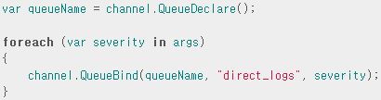

Slide 36
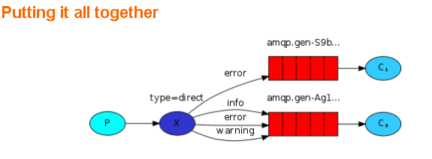

Slide 37
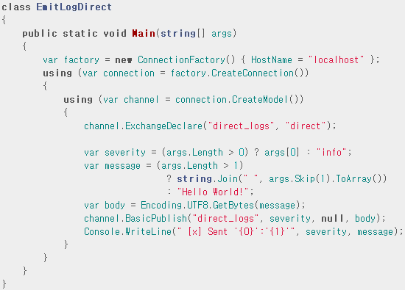

Slide 38
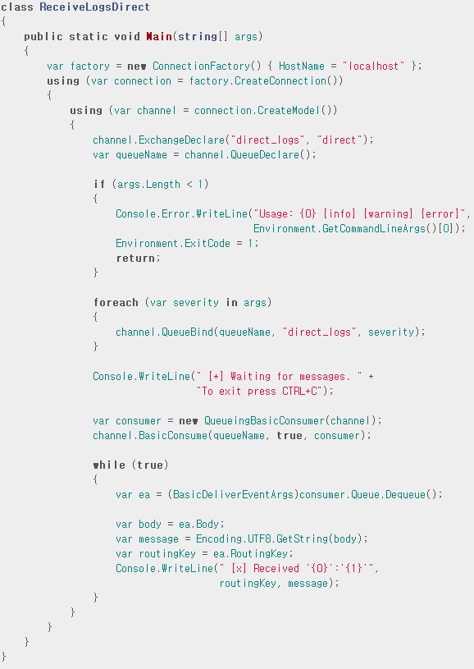

Slide 39
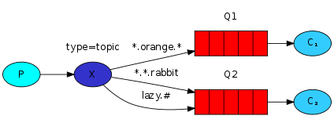
Tutorial - 5(.NET)
Topics
앞의 Routing 예제와 비슷하다. 단 Key를 비교할 때 complete matching이 아니라 pattern matching를 사용한다. 이 때 key는 .(마침표)로 구분되어 word(토큰)로 나누어지며, 각 word에 대하여 *는 1 단어를, #은 0 또는 여러 개의 단어를 의미한다.
http://www.rabbitmq.com/tutorials/tutorial-five-dotnet.html

Slide 40
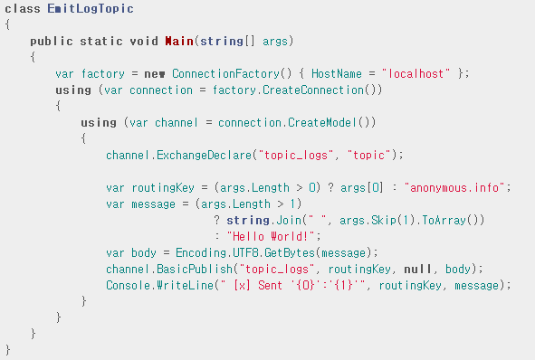

Slide 41
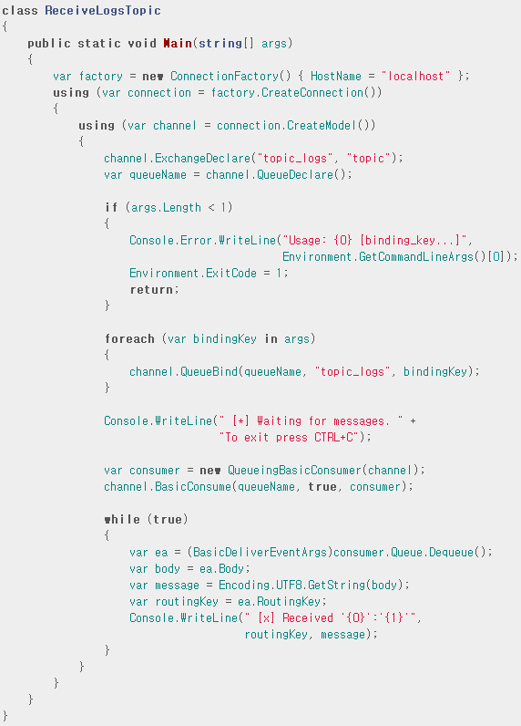

Slide 42
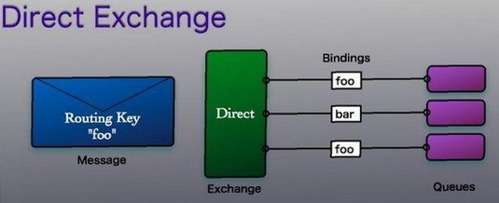
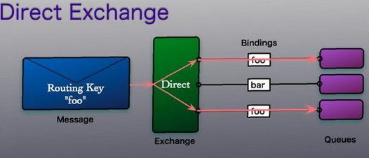

Slide 43
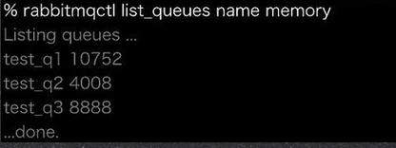
1Node의 Queue의 전체 한계치
기본으로는 실제 메모리의 40%.
메모리 사이즈를 얻을 수 없을 때는 1G로 한다.
상한을 넘으면 Channel.Flow에서 정지를 보고한다. 그 후 다시 떨어지면 Channel.Flow에서 개시를 알려준다.
rabbitmq.config에서 상한치를 변경 할 수 있다. [{rabbit, [(vm_memory_high_watermak, O. 8 )])]
Queue 마다의 메모리 소비량 확인

Slide 44
서버 마다 단일 IConnection을 사용한다. RabbitMQ에서 모든 트래픽은 이 단일 지속적인 접속을 통해서 흐른다.
IModels는 스레드 세이프 하지 않다.

Slide 45
연결
var connectionFactory = new ConnectionFactory();
connectionFactory.HostName = "localhost";
connectionFactory.UserName = "justin";
connectionFactory.Password = "greatpass!";
connectionFactory.VirtualHost = "/";
using (IConnection connection =
connectionFactory.CreateConnection())
{
using (IModel model = connection.CreateModel())
{ }
}
heartbeat is what lets your code detect problems communicating with the RabbitMQ server. A heartbeat of 4 will cause the server to send a heartbeat 'ping' message every 4 seconds. If the client has not received a ping in 8 seconds (heartbeat*2) then it will consider the connection to be bad and throw a ConnectionShutdown event.
ConnectionFactory = new ConnectionFactory()
{
HostName = "localhost",
Port = 5672,
UserName = "myapp",
Password = "password",
RequestedHeartbeat = 4,
};
RabbitMQ.Client.ConnectionFactory factory = new RabbitMQ.Client.ConnectionFactory();
factory.Endpoint = new AmqpTcpEndpoint(server);
factory.UserName = userName;
factory.Password = password;
IConnection Connection = factory.CreateConnection();

Slide 46
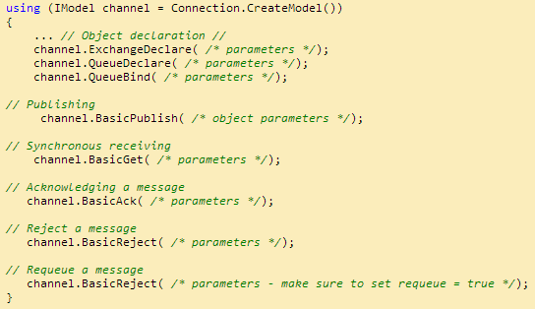
CreateModel

Slide 47
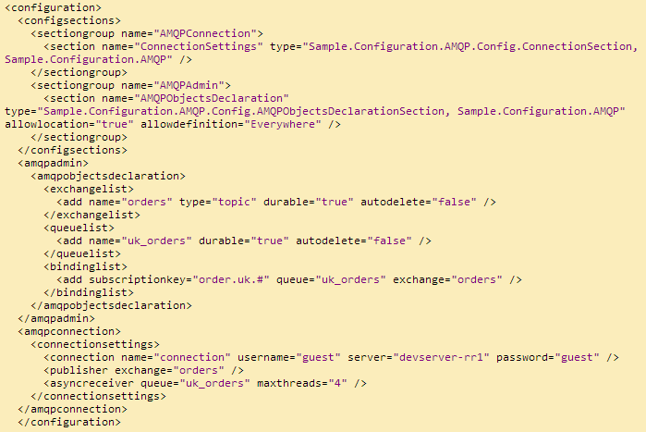
AMQP App Config Section

Slide 48
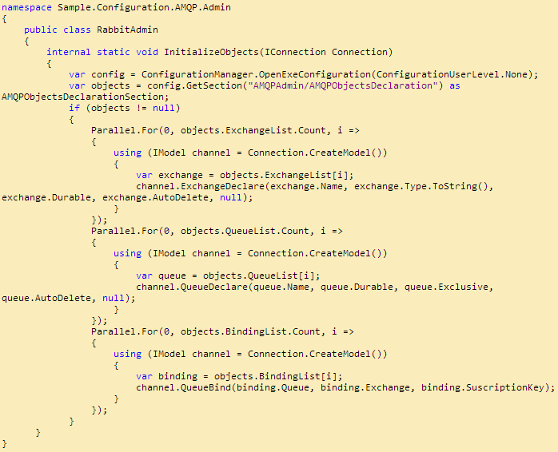

Slide 49
이벤트로 소비하기
QueueingBasicConsumer consumer = new QueueingBasicConsumer(channel);
channel.BasicConsume(queueName, true, consumer);
while (true)
{
BasicDeliverEventArgs e = (BasicDeliverEventArgs) consumer.Queue.Dequeue();
Console.WriteLine(Encoding.ASCII.GetString(e.Body));
}
블럭킹
EventingBasicConsumer를 사용하여 블럭킹하지 않고 이벤트를 발생하여 처리한다.

Slide 50
const string EXCHANGE_NAME = "EXCHANGE3";
ConnectionFactory factory = new ConnectionFactory();
using (IConnection connection = factory.CreateConnection())
{
using (IModel channel = connection.CreateModel())
{
channel.ExchangeDeclare(EXCHANGE_NAME, ExchangeType.Topic, false, true, null);
string queueName = channel.QueueDeclare();
EventingBasicConsumer consumer = new EventingBasicConsumer();
consumer.Received += (o, e) =>
{
string data = Encoding.ASCII.GetString(e.Body);
Console.WriteLine(data);
};
string consumerTag = channel.BasicConsume(queueName, true, consumer);
channel.QueueBind(queueName, EXCHANGE_NAME, "myTopic");
Console.WriteLine("Listening press ENTER to quit");
Console.ReadLine();
channel.QueueUnbind(queueName, EXCHANGE_NAME, "myTopic", null);
}
}

Slide 51
private void ProcessQueue()
{
var consumer = new Consumer();
consumer.ReadFromQueue(ProcessMessage, RaiseException,
"ExchangeName", "QueueName", string.Empty);
}
private void ProcessMessage(string message, Consumer consumer, ulong deliveryTag)
{
// logic to process your message goes here
}
private void RaiseException(Exception ex, Consumer consumer, ulong deliveryTag)
{
// Handle any exceptions raised while processing your message
}
public void ReadFromQueue(Action<string, Consumer, ulong> onDequeue, Action<Exception, Consumer, ulong> onError, string exchangeName, string queueName, string routingKeyName)
{
BindToQueue(exchangeName, queueName, routingKeyName);
var consumer = new EventingBasicConsumer { Model = Model };
// Receive the message from the queue and act on that message
consumer.Received += (o, e) =>
{
var queuedMessage = Encoding.ASCII.GetString(e.Body);
onDequeue.Invoke(queuedMessage, this, e.DeliveryTag);
};
// If the consumer shutdowns reconnect to rabbit and begin reading from the queue again.
consumer.Shutdown += (o, e) =>
{
ConnectToRabbitMq();
ReadFromQueue(onDequeue, onError, exchangeName, queueName, routingKeyName);
};
Model.BasicConsume(queueName, false, consumer);
}

Slide 52
BasicQos
Model = Connection.CreateModel();
// When AutoClose is true, the last channel to close will also cause the connection to close.
// If it is set to true before any channel is created, the connection will close then and there.
Connection.AutoClose = true;
// Configure the Quality of service for the model. Below is how what each setting means.
// BasicQos(0="Dont send me a new message untill I’ve finshed", 1= "Send me one message at a time", false ="Apply to this Model only")
Model.BasicQos(0, 1, false);

Slide 53
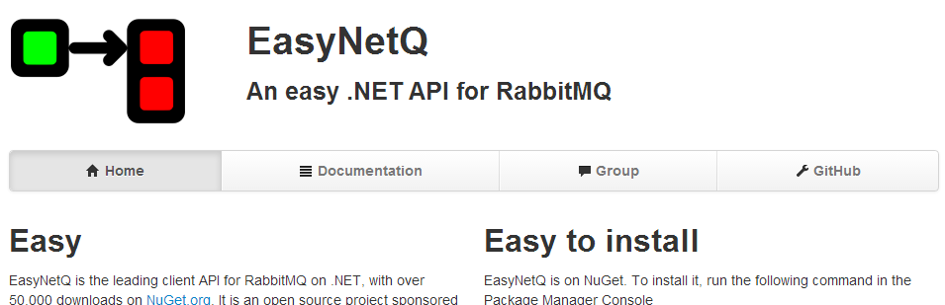
EasyNetQ
.NET용 RabbitMQ 라이브러리를 쓰기 쉽게 만든 라이브러리
NuGet으로 설치할 수 있다.
RabbitMQ 서버의 관리용 API를 조작할 수 있는 기능도 제공하고 있다. EasyNetQ.Management.Client
http://easynetq.com/

Slide 54
EasyNetQ. Pub/Sub
RabbitMQ 튜토리얼 2번째의 work queue와 비슷한 기능을 한다.
복수의 Sub를 실행하면 라운드 로빈으로 큐를 처리한다.
제너릭 메시지를 사용하므로 메시지 처리가 간단하지만 메시지 타입마다 Subscribe를 등록해야 한다.
메시지 '주고/받기'를 동기/비동기 가능.
RabbitMQ에는 없는 Req/Res 모드 지원.

Slide 55
Pub
EasyNetQ.IBus AMPQBus;
private void PubMainForm_Load(object sender, EventArgs e)
{
try
{
AMPQBus = EasyNetQ.RabbitHutch.CreateBus("host=100.0.6.21;virtualHost=/;username=Dev1;password=122");
}
catch(Exception ex)
{
listBox1.Items.Add("Error: " + ex.ToString());
}
}
private void PubMainForm_FormClosing(object sender, FormClosingEventArgs e)
{
// Dispose 하지 않으면 프로세스 종료에 문제 발생.
// 이유는 메시징 처리를 백그라운드 스레드로 하고 있어서 발생하는 것 같음
AMPQBus.Dispose();
}

Slide 56
private void button1_Click(object sender, EventArgs e)
{
try
{
AMPQBus.Publish(new CommonMessages.TextMessage
{
Text = textBox1.Text
});
}
catch (Exception ex)
{
listBox1.Items.Add("Error: " + ex.ToString());
}
}
private void button2_Click(object sender, EventArgs e)
{
try
{
AMPQBus.Publish(new CommonMessages.TextMessage2
{
Type = "[NTF]",
Text = textBox1.Text
});
}
catch (Exception ex)
{
listBox1.Items.Add("Error: " + ex.ToString());
}
}
public class TextMessage
{
public string Text { get; set; }
}
public class TextMessage2
{
public string Type { get; set; }
public string Text { get; set; }
}

Slide 57
Sub
EasyNetQ.IBus AMPQBus;
delegate void SetTextCallback(string text);
private void SubMainForm_Load(object sender, EventArgs e)
{
try
{
AMPQBus = EasyNetQ.RabbitHutch.CreateBus("host=100.0.6.21;virtualHost=/;username=Dev1;password=122");
AMPQBus.Subscribe<CommonMessages.TextMessage>("test", this.HandleTextMessage);
AMPQBus.Subscribe<CommonMessages.TextMessage2>("test", this.HandleTextMessage2);
}
catch (Exception ex)
{
listBox1.Items.Add("Error: " + ex.ToString());
}
}
private void SubMainForm_FormClosing(object sender, FormClosingEventArgs e)
{
AMPQBus.Dispose();
}

Slide 58
void HandleTextMessage(CommonMessages.TextMessage textMessage)
{
SetText(string.Format("[{0}] Got message: {1}", DateTime.Now, textMessage.Text));
}
void HandleTextMessage2(CommonMessages.TextMessage2 textMessage)
{
SetText(string.Format("[{0}] Got message: {1} {2}", DateTime.Now,
textMessage.Type, textMessage.Text));
}
void SetText(string textMessage)
{
// 메시지 처리를 다른 스레드에서 하므로 스레드 동기화를 해야 한다.
if (this.listBox1.InvokeRequired)
{
SetTextCallback d = new SetTextCallback(SetText);
this.Invoke(d, new object[] { textMessage });
}
else
{
this.listBox1.Items.Add(textMessage);
}
}

Slide 59
ㅌㅌㅌ

Slide 60
C# + RabbitMQ = Happy Servers
http://public.hudl.com/bits/archives/2013/11/11/c-rabbitmq-happy-servers/
Event Based Queue in C# with RabbitMQ
http://fygt.wordpress.com/2013/06/08/c-sharp_event_based_queue/
Creating an AMQP Sample App using RabbitMQ
http://www.codeproject.com/Articles/297146/Creating-an-AMQP-Sample-App-using-RabbitMQ
EasyNetQ An easy .NET API for RabbitMQ
http://easynetq.com/
http://www.d80.co.uk/post/2013/03/21/RabbitMq-with-EasyNetQ-Tutorial.aspx
https://github.com/danswain/rabbitmq-with-easynetq-tutorial/tree/master/IWantATesla
RabbitMQを使ってみる〜クラスタリング編
http://blog.excale.net/index.php/archives/3437

